Slide 1


PREÇO BAIXO
Ramom Matieli e Jean Carlos - IV3

Slide 2
Preço Baixo
Produtos em determinado Supermercado.
Ofertas.
Economia.
Agilidade nas Compras.
Independência de Encartes.

Slide 3
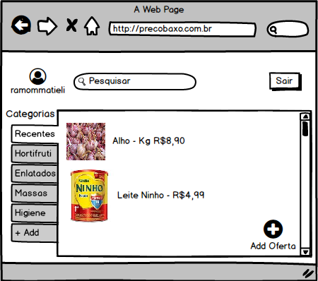
Preço Baixo

Slide 4
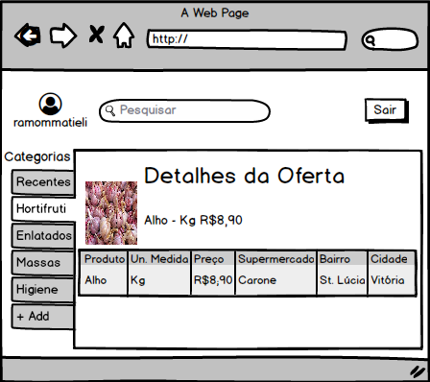
Preço Baixo

Slide 5
Dificuldades APP
Participação dos usuários.
A aplicação precisa ter um número demasiado de usuário.
Precisa da interação do Usuário.

Slide 6

Dificuldades APP
Publicar
Publicar
Publicar
PREÇO BAIXO
Publicar
Publicar
Publicar
Publicar

Slide 7
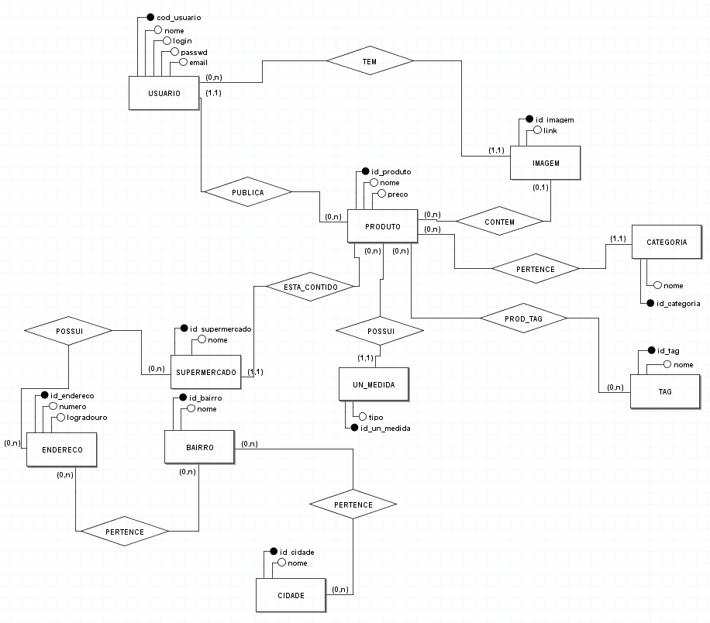
Modelo Conceitual

Slide 8
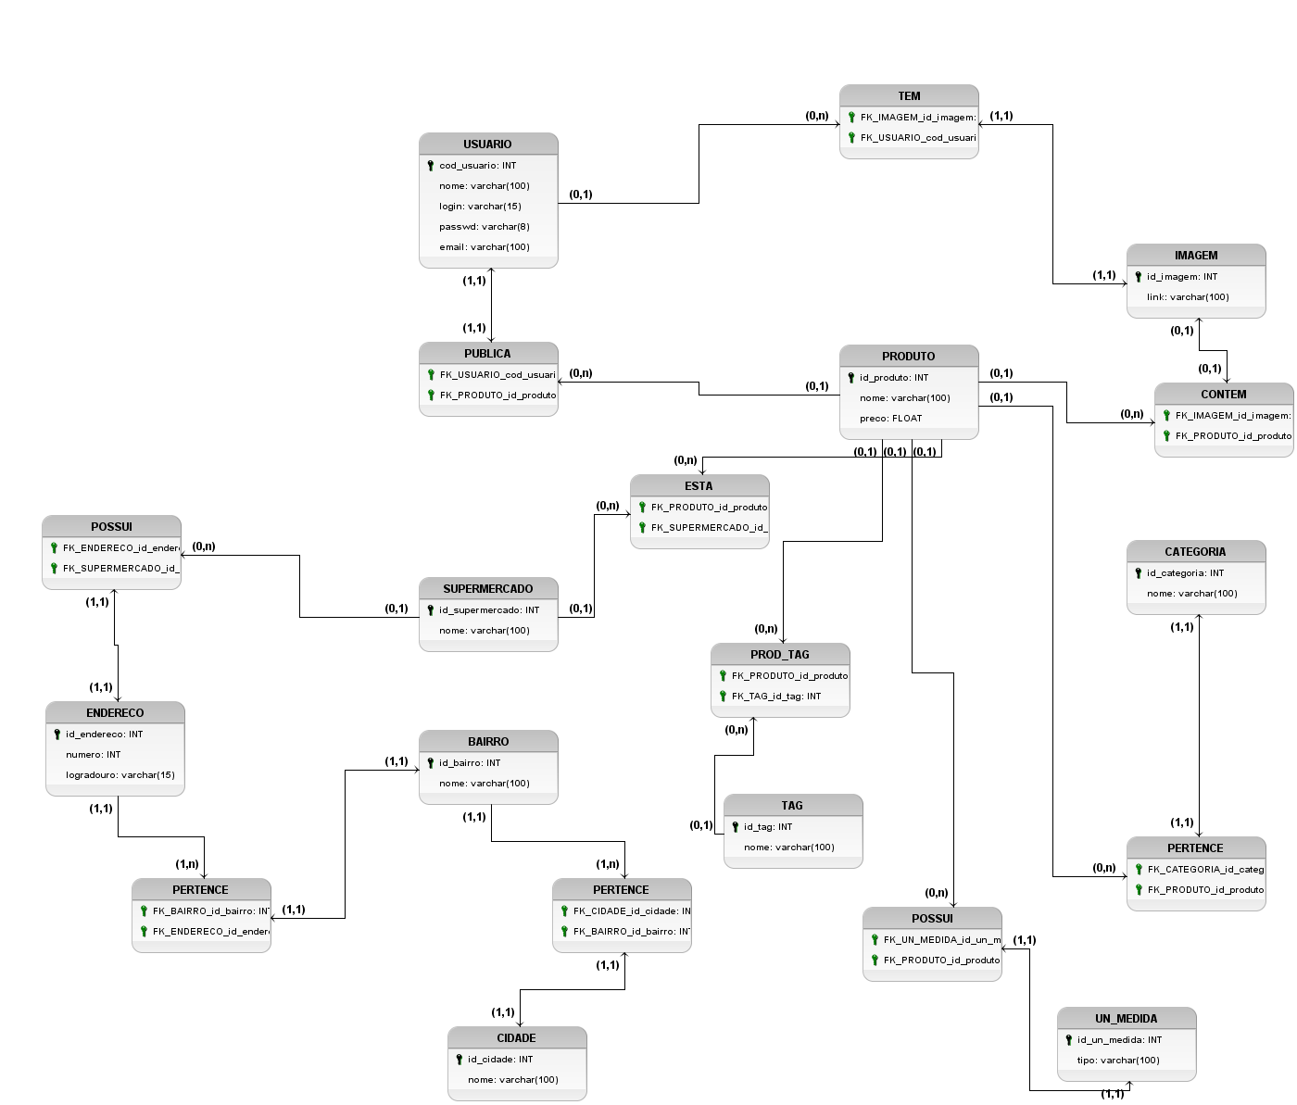
Modelo Lógico

Slide 9
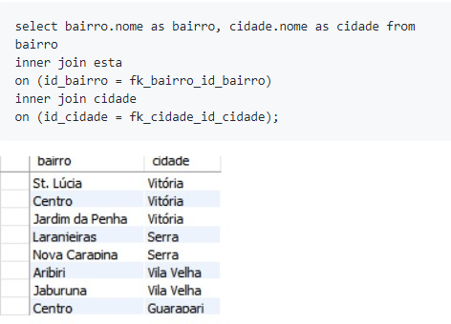
Join – Produtos com relação a bairro e cidade

Slide 10
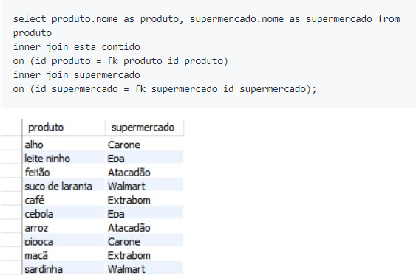
Join – Produtos com relação aos supermercados

Slide 11
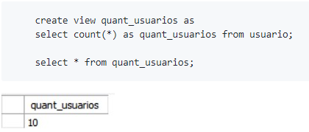
View – Quantidade de Usuários

Slide 12
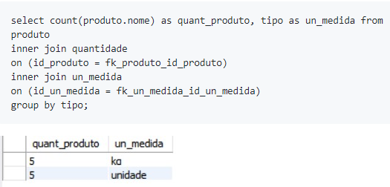
Join e Group by – Quantidade de produtos e un. medida

Slide 13
Dificuldades
As dificuldades se resumiram na construção do modelo conceitual, em relação a organizar as informações de modo que estivessem de acordo com a normalização de dados, evitando redundância, aumentando a integridade e o desempenho do banco.

